Slide 1
Přístrojové metody molekulární biofyziky
doc. Mgr. Karel Kubíček, Ph.D., Ústav fyziky kondenzovaných látek,
CEITEC MU,
m: karelk77@gmail.com
20563@mail.muni.cz
t: +420 549 49 3253
Pro potřebu školního roku 2024/25 zkrátil a doplnil komentáři V. Mornstein

Slide 2
Biomolekulární vědy mají klíčový význam pro molekulární medicínu.
Budeme se zabývat zařízeními pro studium struktury, měření koncentrace (in-vitro i in-vivo), a pro studium vlastností membrán
Nejběžnější zařízení založená na interakci elektromagnetického záření s makromolekulami
VIS, UV a IR spektrofotometry
Ramanovy spektrometry
Zařízení pro měření cirkulárního dichroismu
Zařízení pro rentgenstrukturní analýzu
Nukleární magnetickou rezonancí
Hmotnostní spektrometrie
Fluorescenční techniky
Zařízení založená na jiných vlastnostech biomolekul (např. mechanických a elektrických)
Elektroforéza
Zařízení pro měření membránových potenciálů a koncentrace iontů v buňkách

Slide 3
Biofyzika a biomolekulární výzkum
Tento výzkum je orientován zejména na strukturální studie, které umožňují porozumět např.:
Specifičnosti enzymatických a imunologických reakcí
Účinkům některých léků (např. cytostatik) na molekulární úrovni.
Mechanismům pasivního i aktivního transportu
Buněčnému pohybu
……………..

Slide 4
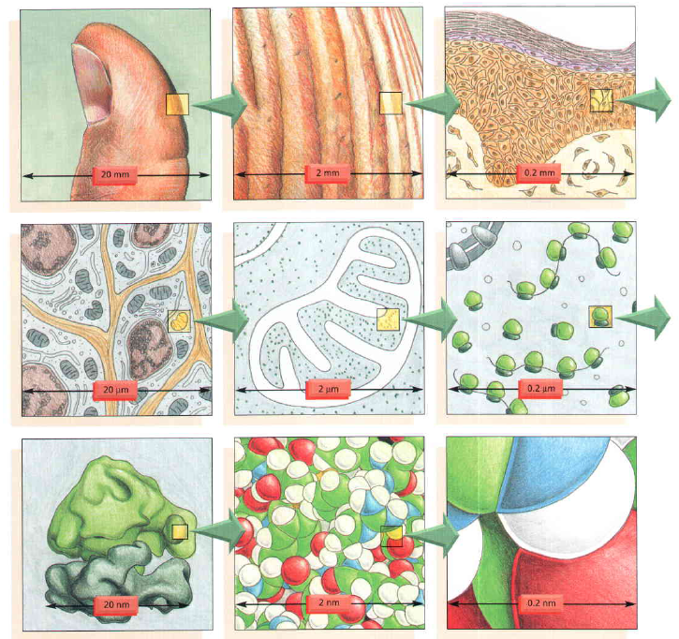

Slide 5
Chemické složení lidského těla
(65.0 %) Voda
(20.0 %) Proteiny
(12.0 %) Lipidy (tuky)
(01.1 %) Nukleové kyseliny
Ionty (Na⁺, K⁺, Cl⁻, PO₄³⁻ ...)
Plyny (O₂, CO₂, …), karbohydráty (glukóza), hydroxyapatit (forma vápníku a fosfátu – zuby, kosti), volné radikály, etc.

Slide 6
Proteiny

Slide 7
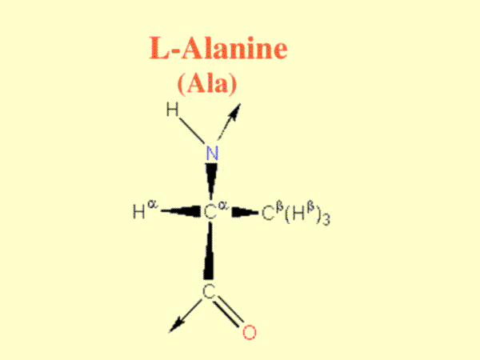
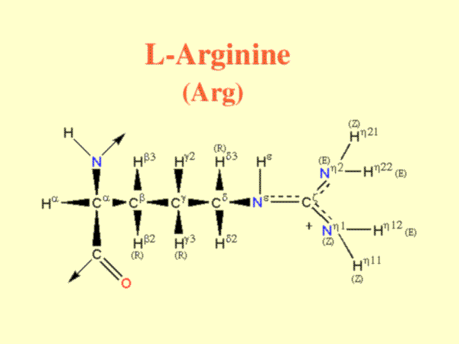
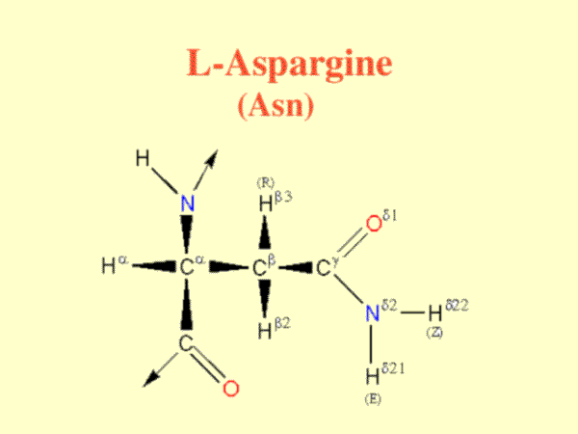
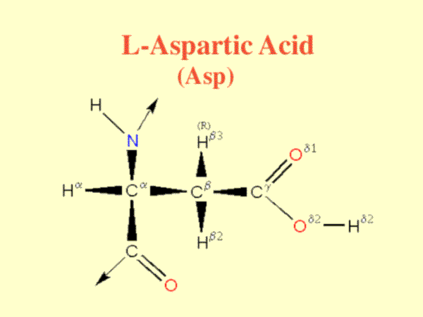
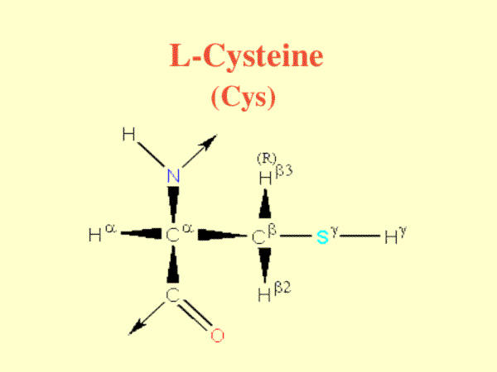
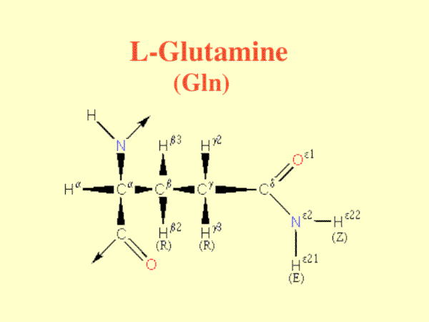
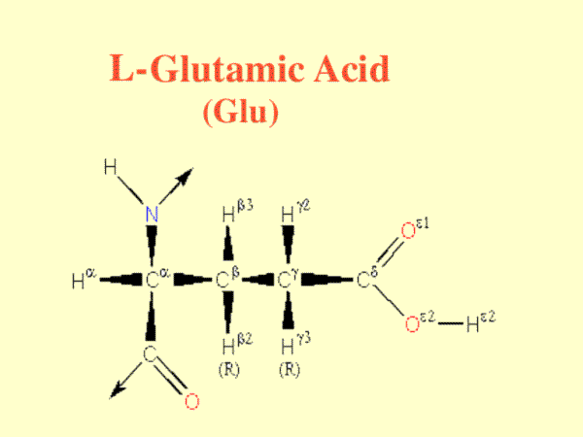
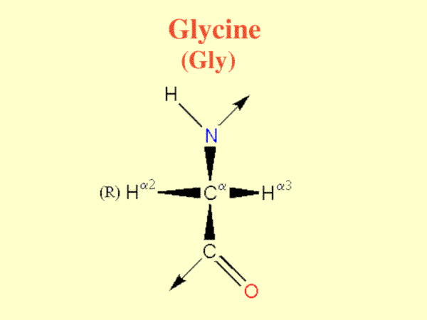
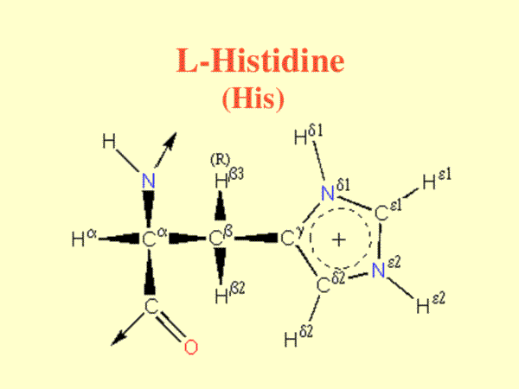
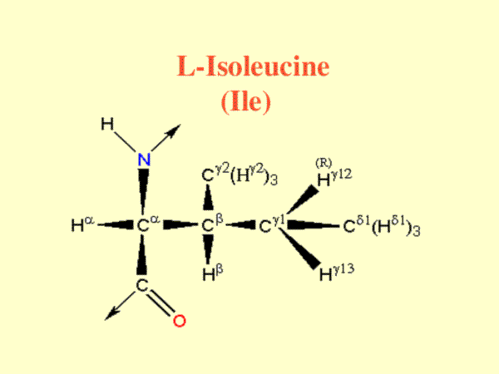
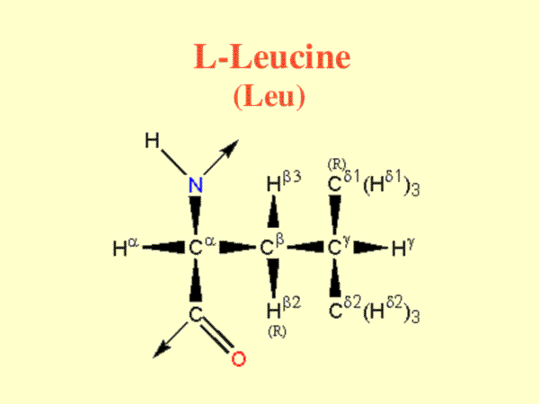
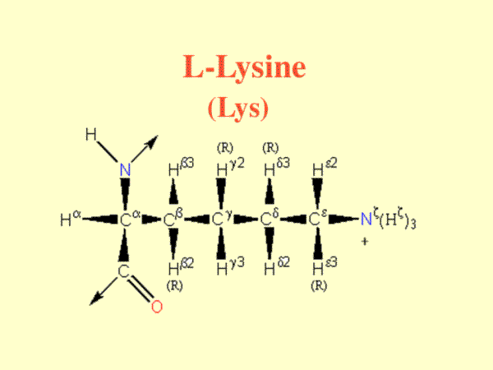
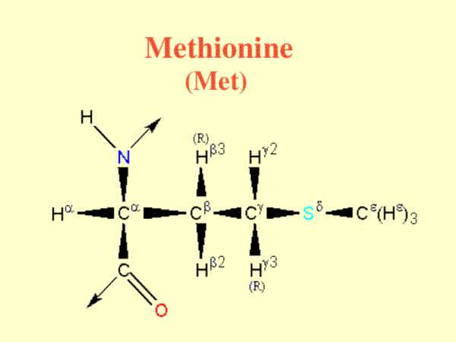
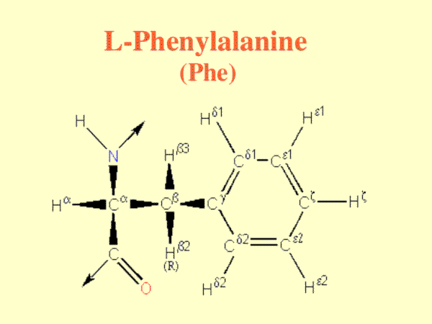
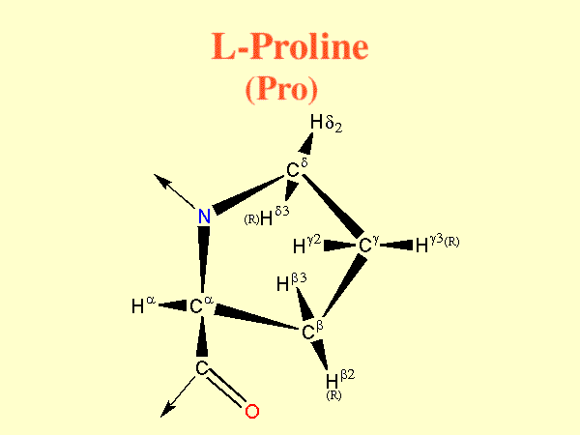
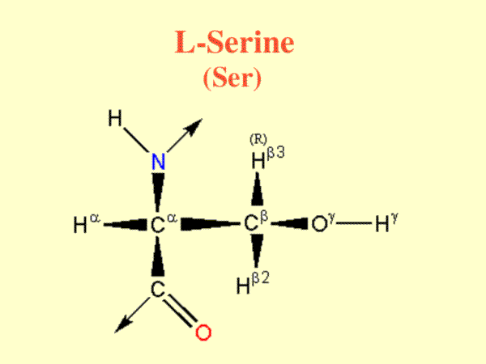
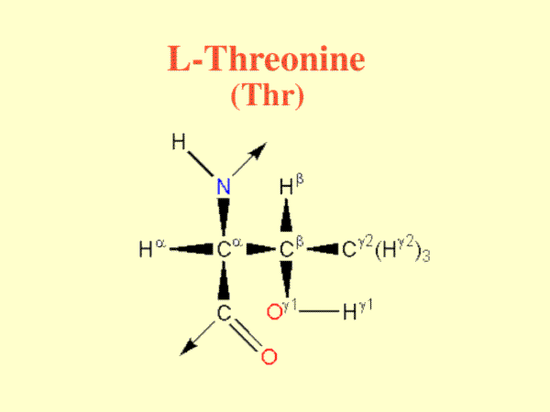
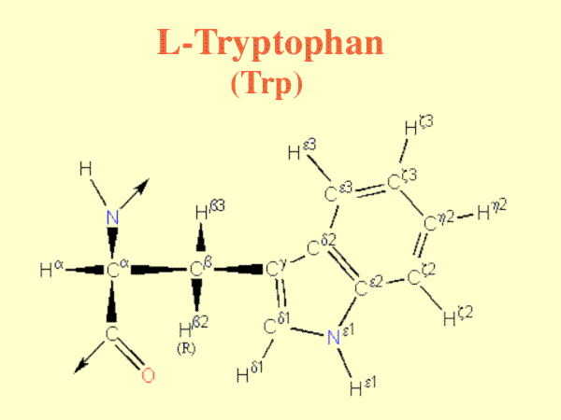
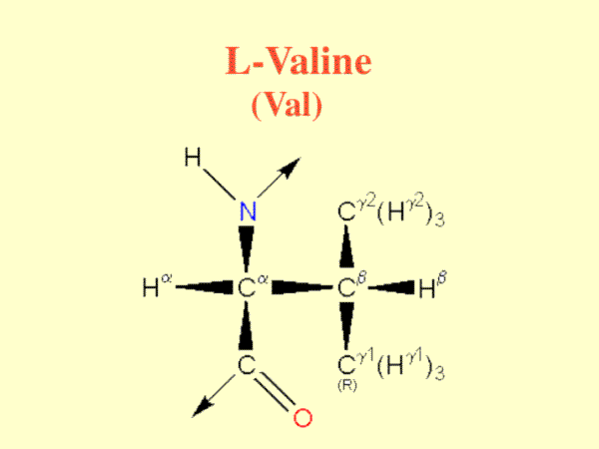
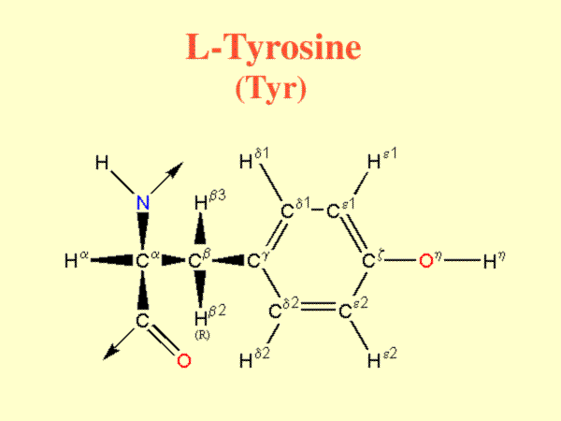
A
R
N
D
C
Q
E
G
H
I
L
K
M
F
P
W
Y
V
S
T

Slide 8
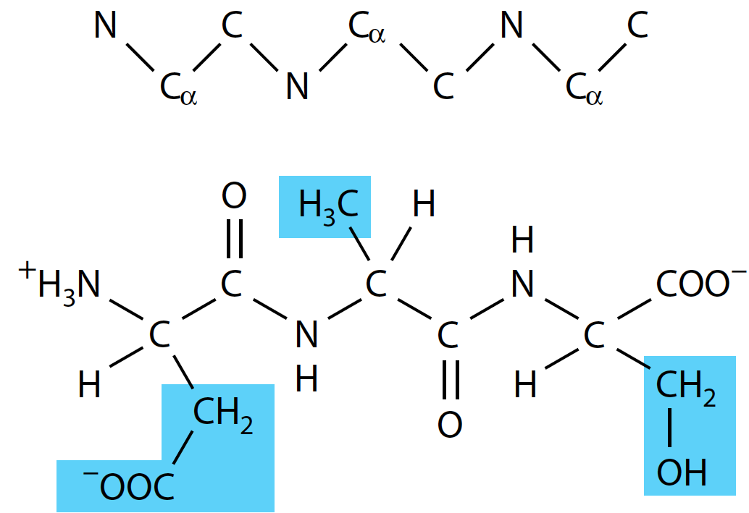
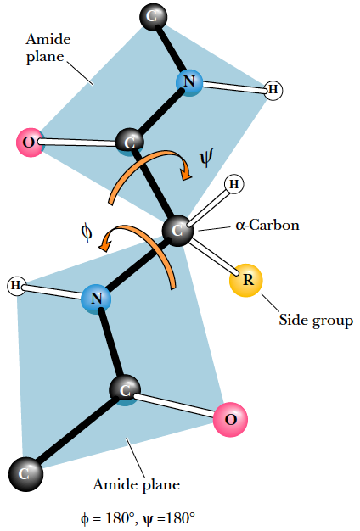
− CO, N, C_{α}, CO (CO někdy značeno C’)
ψ − N, C_{α}, CO, N
Pozn. Strukturní charakteristika peptidové vazby

Slide 9
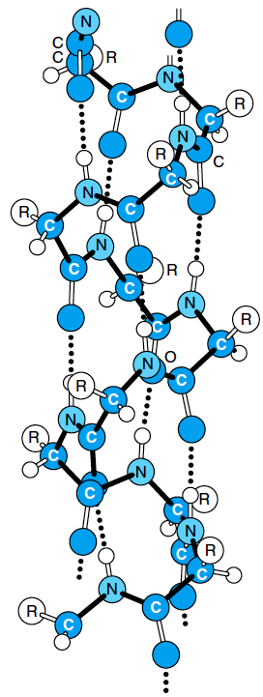
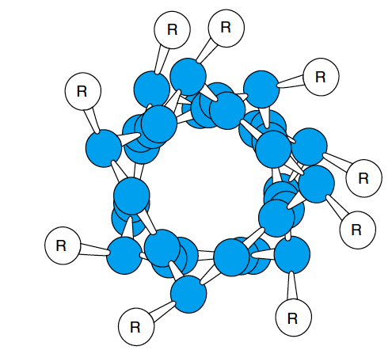
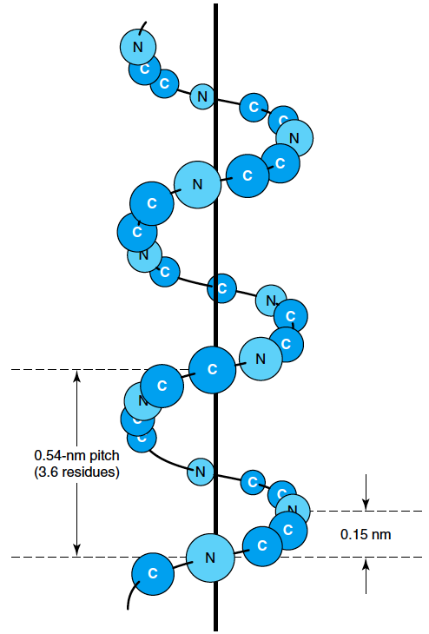
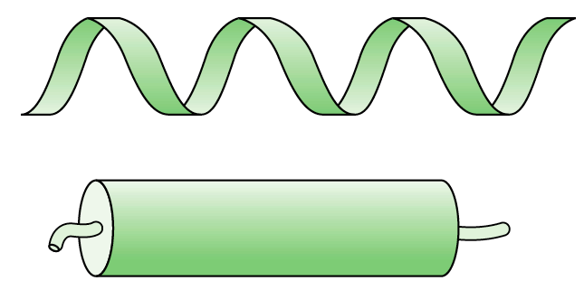
VII] Sekundární struktura
α-šroubovice (α-helix)
β-skládaný list (β-sheet)
Ohyb, smyčka (loop/turn)

Slide 10
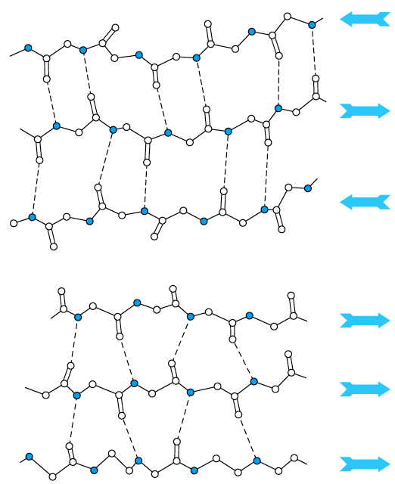
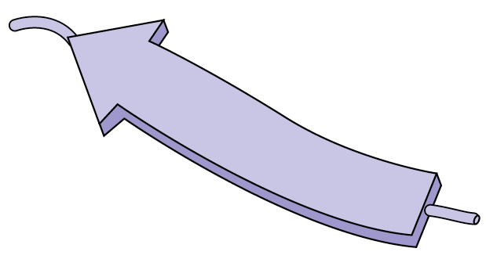
VII] Sekundární struktura
α-šroubovice (α-helix)
β-skládaný list (β-sheet)
Ohyb, smyčka (loop/turn)
antiparalelní uspořádání
paralelní uspořádání
antiparalelní
paralelní

Slide 11
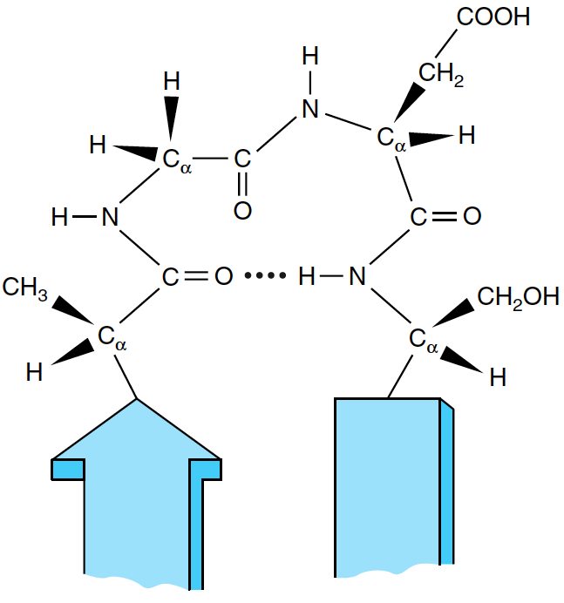
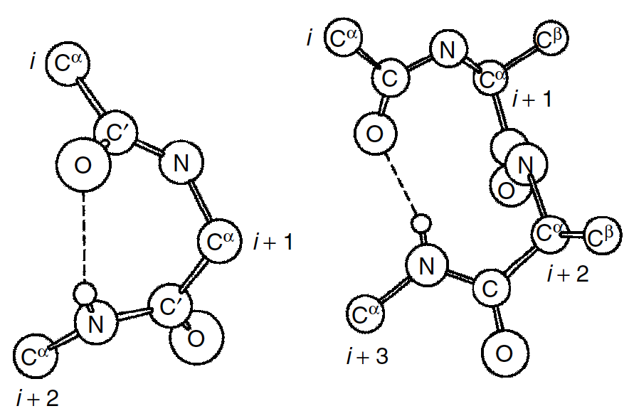
VII] Sekundární struktura
α-šroubovice (α-helix)
β-skládaný list (β-sheet)
Ohyb, smyčka (loop/turn)
γ-smyčka/ohyb (3 residua)
β-smyčka/ohyb (4 residua)

Slide 12
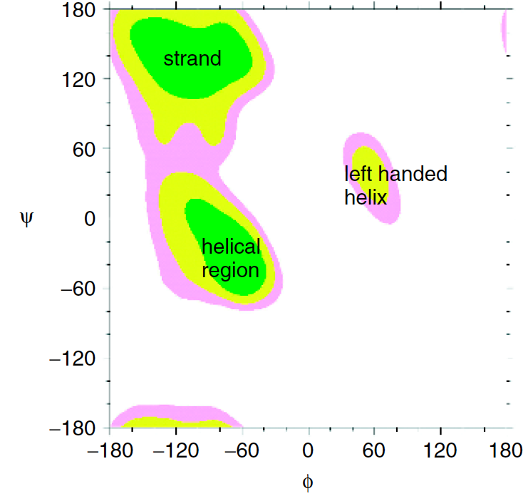
Ramachandranův diagram

Slide 13
Nukleové kyseliny

Slide 14
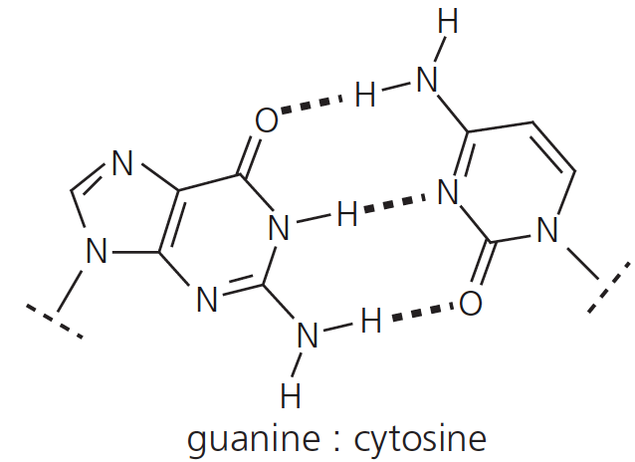
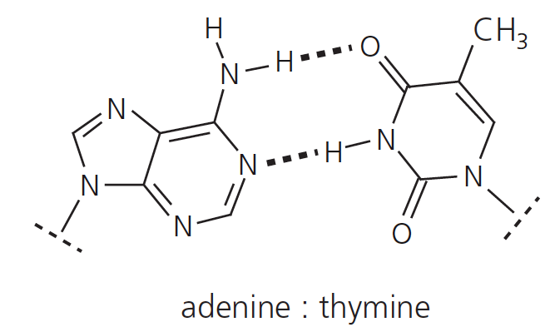
Watson-Crickovské párování bazí

Slide 15
Watson-Crickovské párování bazí
2 vodíkové vazby!!!
3 vodíkové vazby!!!

Slide 16
rozložení náboje v nukleobázích + 0 -, šipky označují dipólový moment

Slide 17
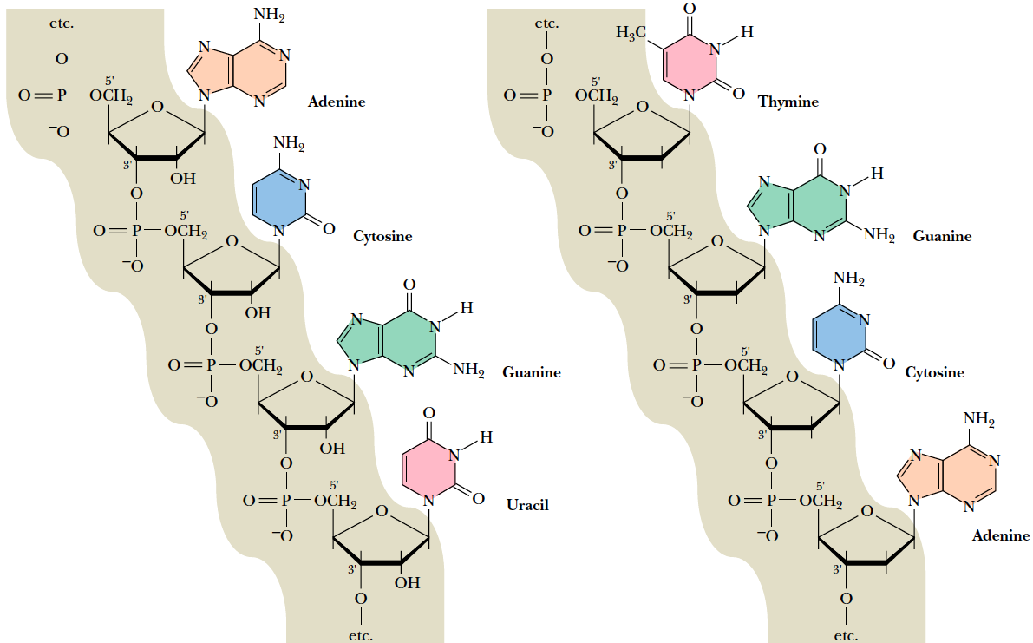
RNA DNA

Slide 18
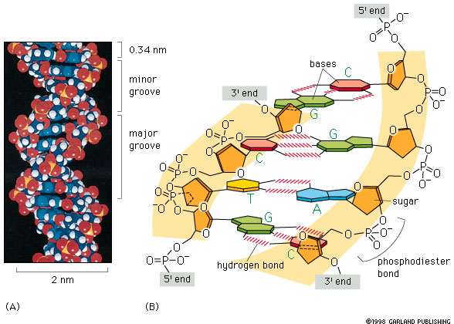
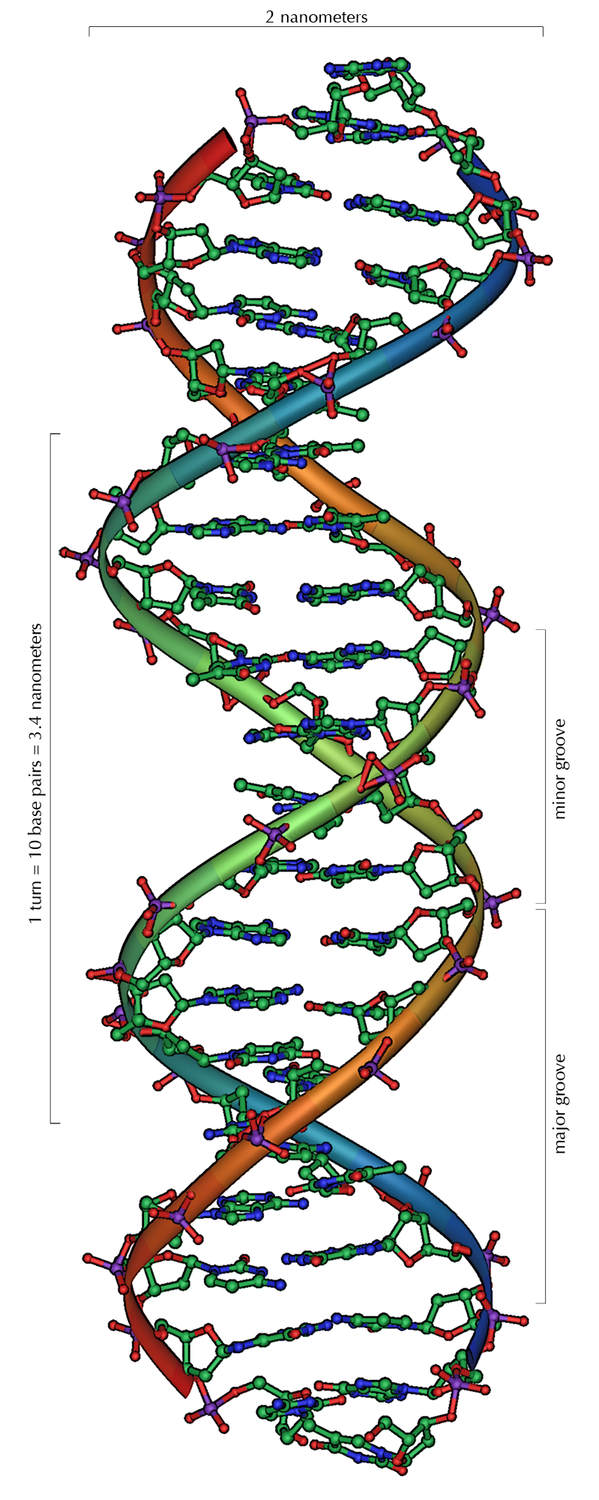
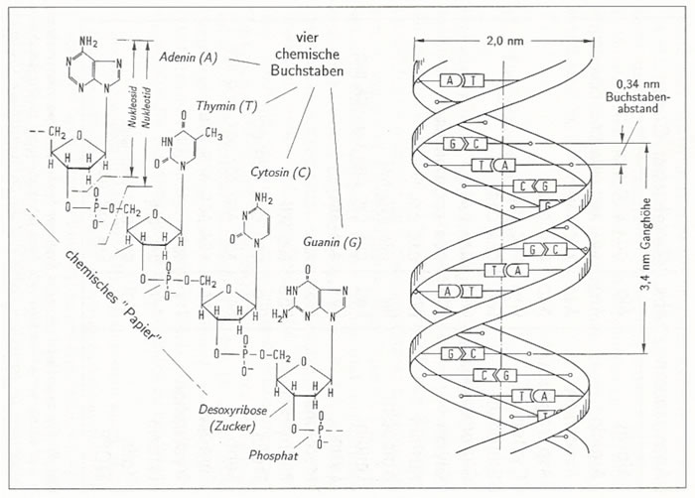

Slide 19
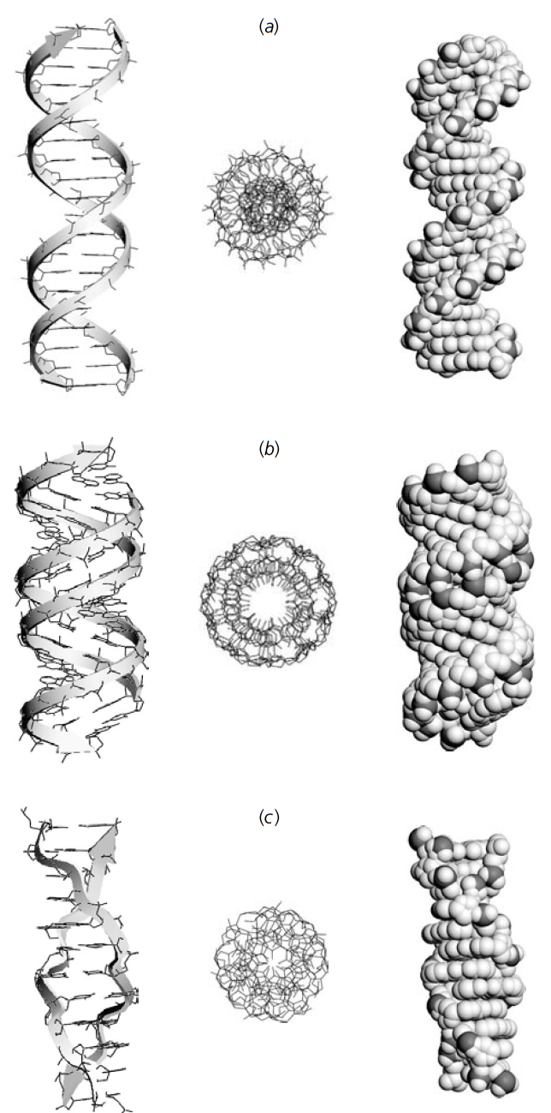
Nejběžnější typy DNA: B-DNA (a), A-DNA (b), Z-DNA (c)
DNA konformace | B | A | Z
Směr vinutí | pravotočivá | pravotočivá | levotočivá
Počet parů bazí na otáčku | 10.5 | 11.0 | 12.0
Průměr šroubovice | ~2.0 nm | ~2.6 nm | ~1.8 nm
Konformace cukru | C2’-endo | C3’-endo | C2’-endo (pyr) C3’-endo (pur)
Velký žlábek Major groove | široký, hluboký | úzký, hluboký | plochý
Malý žlábek Minor groove | úzký, hluboký | široký, mělký | úzký, hluboký

Slide 20
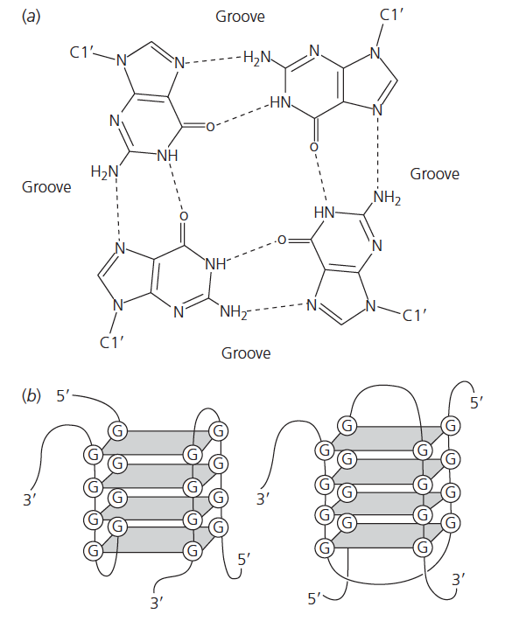
Quadruplexové struktury
Pozn. Jeden z příkladů jiné než dvoušroubovicové struktury

Slide 21
Zařízení založená na interakci elektromagnetického záření s makromolekulami

Slide 22
Druhy spektrofotometrů
Spektrofotometry jsou laboratorní přístroje používané pro měření koncentrace látek absorbujících nebo emitujících infračervené, viditelné nebo ultrafialové světlo. Mohou být též použity pro studium jejich chemické struktury.
Absorpční spektrofotometry: založeny na spektrální závislosti absorpce světla.
Emisní spektrofotometry: Zdrojem světla je sama analyzovaná látka, jež je injektována nebo rozprašována do bezbarvého plamene. Emitované světlo prochází optickým hranolem nebo mřížkou, takže můžeme získat celé emisní spektrum. Frekvence přítomné ve spektru umožňují identifikovat např. přítomné ionty.
Spektrofluorimetry: emise světla je vyvolána světlem o vlnové délce kratší než je vlnová délka světla emitovaného.

Slide 23
Absorpční spektrofotometry: Lambertův-Beerův zákon
Absorpční spektrofotometrie je založena na absorpci světla při průchodu vrstvou roztoku. Jeho koncentrace může být zjištěna pomocí Lambertova-Beerova zákona:
I = I₀·10^{-ε·c·x}
c je koncentrace rozpuštěné látky, x tloušťka vrstvy, I₀ původní intenzita světla, I je intenzita světla po průchodu vrstvou. Konstanta ε (epsilon, absorpční nebo extinkční koeficient) závisí na vlnové délce světla, na rozpuštěné látce a rozpouštědle. Její hodnoty pro běžné chemické sloučeniny lze nalézt v tabulkách. Tyto hodnoty jsou vždy udávány pro určitou vlnovou délku (obvykle absorpční maximum). Číselné hodnoty tohoto koeficientu závisejí na tom, jak je vyjadřována koncentrace rozpuštěné látky. Když použijeme mol.l⁻¹, hovoříme o molárním absorpčním koeficientu.

Slide 24
Poměr intenzit světla prošlého a dopadajícího se nazývá transmitance (dříve transparence). Dekadický logaritmus převrácené hodnoty transmitance se nazývá absorbance A.
S ohledem na L.-B. zákon je tedy absorbance přímo úměrná koncentraci rozpuštěné látky a tloušťce absorbující vrstvy roztoku.
A = ε.c.x

Slide 25
Druhy absorpčních spektrofotometrů
Podle konstrukce rozdělujeme spektrofotometry na jednopaprskové a dvoupaprskové.
U jednopaprskových spektrofotometrů jeden svazek světla prochází nejdříve srovnávacím a pak měřeným vzorkem (kyvety obsahující roztoky musí být pohyblivé). U dvoupaprskových spektrofotometrů jeden svazek světla prochází měřeným vzorkem a druhý srovnávacím vzorkem (blankem). Dvoupaprskové přístroje umožňují podstatně rychlejší měření, avšak jsou dražší. U jednoduchých přístrojů je nastavování vlnové délky světla ruční. U pokročilejších přístrojů se toto nastavování děje automaticky, což umožňuje přímo získávat absorpční křivky, tj. grafy závislostí absorbance na vlnové délce světla.

Slide 26
Jednopaprskový spektrofotometr
Zdrojem světla (1) je žárovka s wolframovým vláknem. Její polychromatické světlo prochází kondenzorem (2) a odráží se od zrcadla (3) na vstupní štěrbinu (4) monochromátoru (části 4 až 8, plus 12). Světlo je soustřeďováno čočkou (5) na odrazovou optickou mřížku (6), která tvoří barevné spektrum. Téměř monochromatické světlo je promítáno objektivem (7) na výstupní štěrbinu (8) monochromátoru.

Slide 27
Jednopaprskový spektrofotometr
S mřížkou lze otáčet pomocí ovladače vlnových délek (12), čímž se zaměřuje světlo o určité vlnové délce na výstupní štěrbinu. Svazek světla pak prochází kyvetou (9) se vzorkem. Intenzita prošlého světla je měřena fotodetektorem (10, 11). Jeho signál je zesilován zesilovačem (13). Hodnota absorbance je zobrazena na displeji (14). Intenzita světla prošlého srovnávacím roztokem je vždy srovnávána s intenzitou téhož svazku světla prošlého měřeným vzorkem.

Slide 28
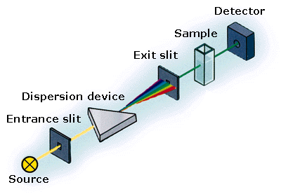
Moderní UV/VIS/NIR spektrofotometr
NIR = near infrared = blízká infračervená oblast
Světlo jedné vybrané vlnové délky nebo celé prošlé spektrum může být měřeno

Slide 29
Absorpční UV spektrofotometrie
Ultrafialové (UV) světlo je absorbováno různými sloučeninami, zejména těmi, které mají konjugované dvojné vazby. Jak bílkoviny, tak nukleové kyseliny silně absorbují UV světlo, což lze využít pro jejich zkoumání.
Aminokyseliny tryptofan a tyrosin mají absorpční maxima při přibližně 280 nm. Fenylalanin při 255 nm.
Nukleotidy (dusíkaté báze) mají absorpční maxima v oblasti 260 - 270 nm.
Chromofory – jejich absorpční vlastnosti se mění podle chemického složení prostředí.

Slide 30
UV/Vis spektroskopie proteinů
Absorpční spektrum volného fenylalaninu, tyrosinu a tryptofanu v UV oblast
Podle:http://www.fst.rdg.ac.uk/courses/fs460/lecture6/lecture6.htm

Slide 31
Hypochromní efekt (HE)
Absorpce světla je ovlivňována dipólovými momenty chemických vazeb, které interagují s fotony. Stochasticky (náhodně) orientované dipólové momenty (denaturovaná bílkovina) absorbují světlo lépe než ve stavu uspořádaném (šroubovice). U bílkovin je HE způsoben peptidovými vazbami, které mají UV absorpční maximum kolem 190 nm.
Dvoušroubovice DNA absorbuje UV světlo hůře vlivem patrových a vodíkových interakcí než jednořetezcová (denaturovaná/neuspořádaná). A_{DNA260nm} v horké vodě > ve studené vodě
Helicita – relativní zastoupení uspořádaných částí makromolekuly

Slide 32
Hypochromní efekt u kys. polyglutamové. Při pH 7 tento polypeptid tvoří stochastické (neuspořádané) klubko (1), při pH 4 získává šroubovicovou strukturu (2). Absorpční maximum peptidových vazeb je snížené vlivem jejich prostorového uspořádání. ε je molární absorpční koeficient a λ je vlnová délka UV světla. [dle: Kalous a Pavlíček, 1980]

Slide 33
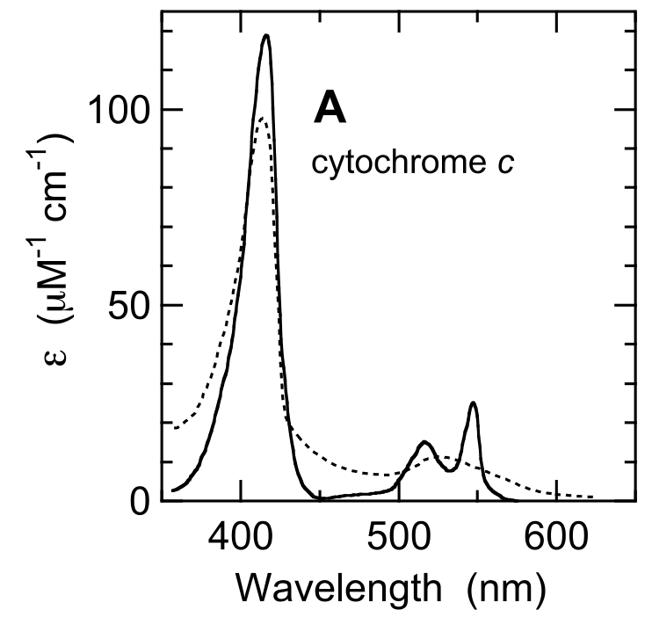
oxidovaný
redukovaný

Slide 34
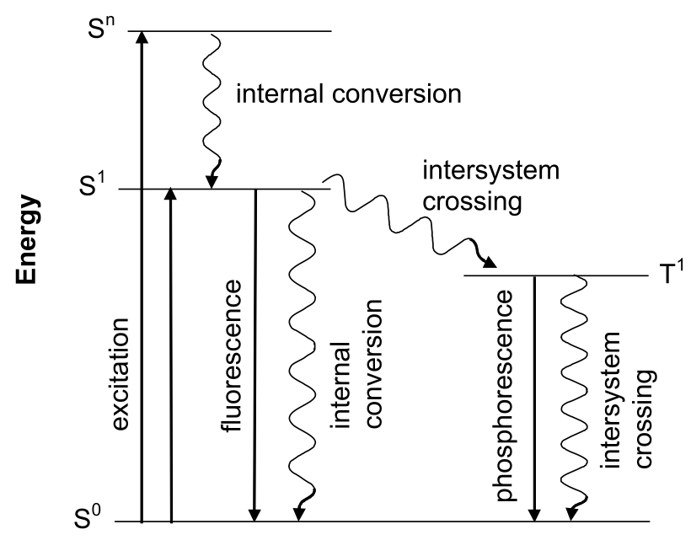
Zářivé procesy (absorpce, fluorescence, fosforescence) jsou indikovány rovnými šipkami. Nezářivé procesy jsou naznačeny zvlněnými šipkami. Diagramy tohoto typu byly zavedeny A. Jablonskim v jeho práci z r. 1935 na téma mechanismu fosforescence. Horizontální osa nemá fyzikální význam.

Slide 35
IR spektrofotometrie
Infračervené záření (IR) působí na rotační a vibrační stavy molekul. Složité molekuly mohou vibrovat nebo rotovat mnoha různými způsoby (módy). Různé chemické skupiny (-CH₃, -OH, -COOH, -NH₂ atd.) mají specifické vibrační a rotační frekvence, a proto absorbují IR světlo o specifických vlnových délkách.
Z tohoto důvodu mají infračervená absorpční spektra mnoho maxim. Změna chemické struktury se projevuje jako změna polohy těchto maxim ve spektru.

Slide 36
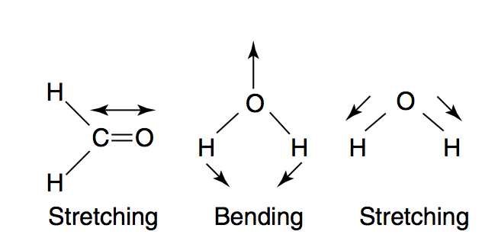
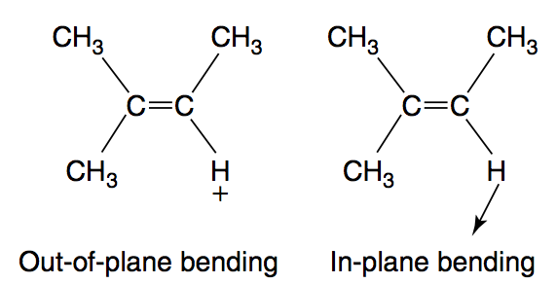

Slide 37
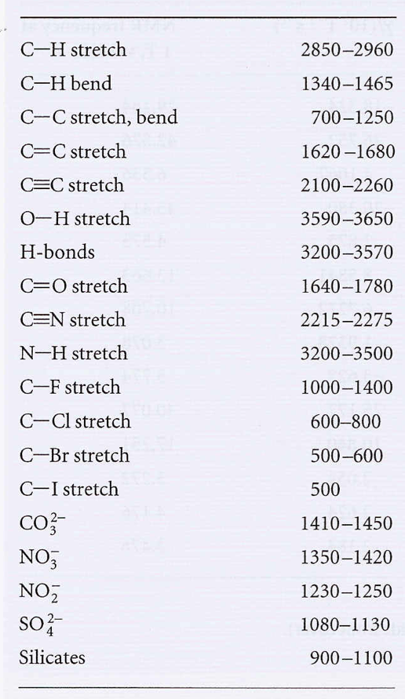
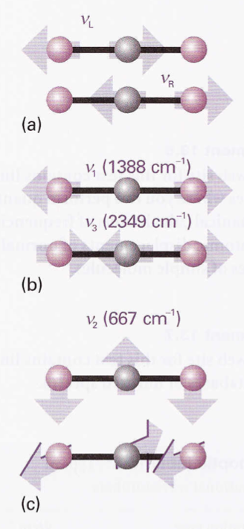
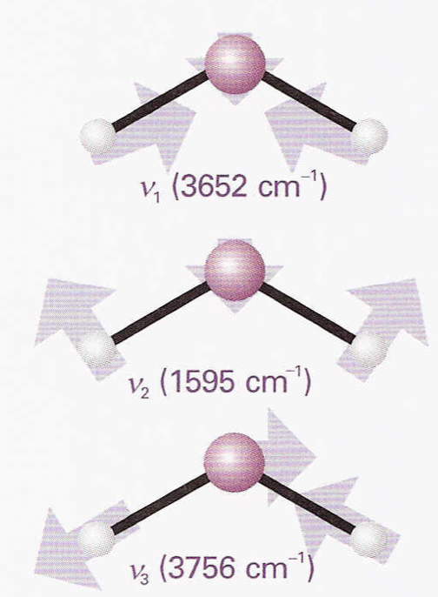
Vibrace ν/cm⁻¹
CO₂
H₂O

Slide 38
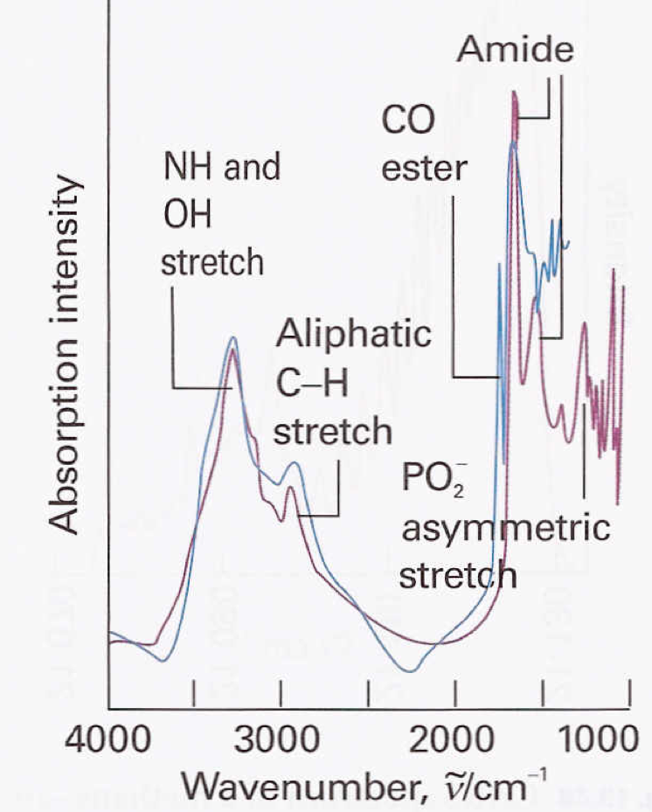
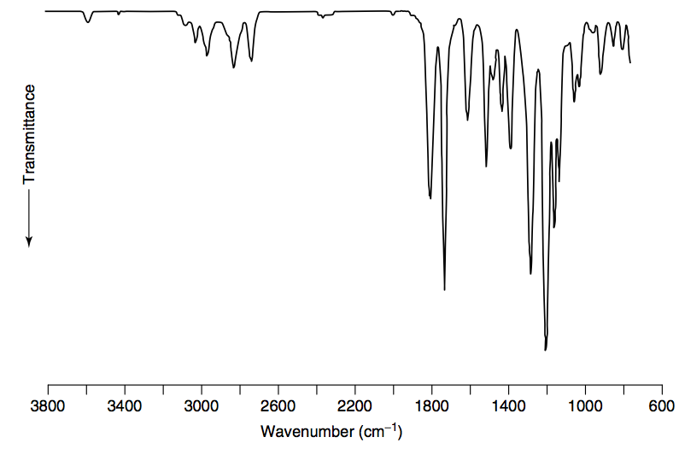
Ukázka IR spekter. Vlevo absorpční spektrum živé (fialově) a umírající (modře) buňky. Vpravo spektrum vanilinu.

Slide 39
Ramanova spektroskopie
Sir Chandrasekhara Venkata Raman – NC 1930 za fyziku „za jeho práci o rozptylu světla a objevu efektu pojmenovaném po něm“
Rayleighův rozptyl světla. Nastává interakce fotonů s molekulami, jež se projevuje jen velmi malou nebo žádnou změnou vlnové délky. Intenzita rozptýleného světla závisí na molekulové hmotnosti a také na úhlu rozptylu, což lze využít pro odhad tvaru makromolekul.
Ramanova spektrometrie. Při rozptylu fotonů nastává malá změna (posun) vlnové délky, způsobená malým poklesem nebo zvýšením energie rozptýlených fotonů během přechodu z původního do změněného vibračního nebo rotačního stavu interagující molekuly. Tyto stavy se mohou měnit v důsledku strukturálních změn molekul.
Proto změny v Ramanových spektrech (intenzita signálu v závislosti na posunu vlnové délky) odrážejí konformační změny molekul.

Slide 40
Ramanova spektroskopie
Ramanovo spektrum polytenního chromosomu pakomára Chironomus. Při zvolených vlnočtech lze uskutečnit ramanovskou mikroskopii. Vybuzeno laserovým světlem o vlnové délce 647.1 nm.
According to: http://www.ijvs.com/volume2/edition3/section4.htm

Slide 41
Colors assigned to different cluster memberships of the Raman spectra of:
nucleus (red),
cytoplasm (blue, cyan),
microtubule (yellow),
vesicles (green),
peripheral membrane (brown),
inclusion bodies (magenta).
Advanced Drug Delivery Reviews, Vol. 89, 2015, 71-90

Slide 42
Cirkulární dichroismus (CD)
Měření optické aktivity (schopnosti stáčet rovinu polarizovaného světla). Konformační změny molekul mohou být sledovány jako změny optické aktivity při použití speciálního polarimetru.
U metody CD srovnáváme absorbance levotočivě a pravotočivě cirkulárně polarizovaného světla, jehož vlnová délka je blízká absorpčnímu maximu bílkoviny.
CD lze využít též pro studium struktury nukleových kyselin.
Obrázek ukazuje změny elipticity syntetického polypeptidu, obsahujícího dlouhé sekvence poly-glu, po přídavku trifluoroethanolu (TFE), který zvyšuje podíl α-šroubovice. http://www-structure.llnl.gov/cd/polyq.htm

Slide 43
Nejčastěji se CD vyjadřuje jako závislost na Delta Espilon.
ε_{L} a ε_{R} jsou definované levo-a pravo-točivé extinkční koeficienty, l je délka dráhy a d je molární koncentrace vzorku.

Slide 44
Rentgenstrukturní analýza
Krystalová mřížka působí na rentgenové záření jako optická mřížka na viditelné světlo. Nastávají ohybové jevy a na stínítku se objevuje difrakční obrazec. Tyto obrazce mohou být matematicky analyzovány, aby se získala informace o rozložení elektronů v molekulách tvořících krystal.

Slide 46
Krystalogram B-DNA získaný v r. 1952 Rosalindou E. Franklinovou, na jehož základě Watson a Crick navrhli dvoušroubovicový model struktury DNA. C. & W. dostali v r.1962 společně s Mauricem Hugh Frederick Wilkinsem NC za fyziologii a medicínu „za jejich objevy týkající se molekulární struktury nukleových kyselin a jejich významu při přenosu informací v živých organizmech“
F
C
W

Slide 47
Experimental setup
X-ray
SAXS

Slide 48
(very tiny) bit of theory
k
q
q=2k.sinθ => q/2/k=sinθ,
k=2π/λ => q=4π/λ.sinθ
Often q is denoted as s

Slide 49
1st step: scattering to scattering curve
=>

Slide 50
What can we learn from the scattering curve:
Shape of the studied molecule
Fold
Secondary structure

Slide 51
NMR (pozn. viz též přednáška o MRI)
Jaderný spin ≠ 0 (¹H, ¹³C, ¹⁵N, ³¹P)
- počet neutronů a počet protonů jsou sudá čísla (¹²C=6p+6n) ⇒ nulový spin
- počet neutronů plus počet protonů je liché číslo (¹H=p, ¹³C=6p+7n) ⇒ neceločíselný spin (i.e. ½, 3/2, 5/2)
- počet neutronů a počet protonů jsou lichá čísla (²H=p+n) ⇒ celočíselný spin (i.e. 1, 2, 3)
ν=γ*B (1) – pokud vložíme do magnetického pole intezity B, jádro mající nenulový spin může absorbovat foton frekvence ν. Frekvence ν závisí na gyromagnetickém poměru γ jader
Z kvantové mechaniky víme, že spin I může nabývat 2I +1 orientací ⇒ jádro se spinem ½ může mít dvě orientace v externím magnetickém poli– nižší / vyšší energie
N
S
E=h ν (2)
N
N
S
S

Slide 52
Nuclear Magnetic Resonance
Stručně
Z (1) a (2): E=h γ B
N
S
Energy
S
N
Magnetic Field

Slide 53
N
S
change field
Energy
change frequency
S
N
Magnetic Field
Abs. E.
Magnetic Field

Slide 54
Magnet
supravodivé solenoidy na bázi
Nb a Sn ponořené do heliové
a dusíkové láznĕ
He-lázeň ~4 K dále snížena J-T
pumpou na ~2.1 K
v současnosti až 22 Tesla
magnetické pole země ~50μT
(Nb, Ta)₃Sn supravodič o šírce 0.81 mm s 271 vlákny vnořenými do OFHC mĕdĕné matrice

Slide 55
Díra cca 55mm
N₂-plnění
He-plnění

Slide 56
CW vs. Fourier transform NMR
Solution II.
FT-NMR ⇒ all frequencies in a spectrum are irradiated
simultaneously with a radio frequency pulse.
Following the pulse, the nuclei return to thermal equilibrium. A time domain emission signal is recorded by the instrument as
the nuclei relax.
A frequency domain spectrum is obtained by Fourier transformation.
RF pulse 90°
FT
frequency domain
time domain

Slide 57
For NMR, nuclear spin is needed!!!
Spin analogy to a compass needle
magnetic field = 0
magnetic field > 0

Slide 58
Size Relaxation FID NMR line(width) after FT
slow (i.e. long t₂ time)
medium
fast
e.g. Cholesterol
Hz
Induced voltage
Time
Biomolecules 5-30 kDa
Hz
Induced voltage
Time
Large molecules 50+ kDa
Hz

Slide 59
NMR as a tool for study structure, dynamics and interactions of biomolecules
Structure determination of NAs and proteins
Protein – metal interaction
Protein – ligand interaction
For most of the modern applications, enrichment by ¹³C, ¹⁵N and often ²H needed!
Isotope | Ground state spin | Natural abundance [%] |  | Rel. Sensitivity
¹H | ½ | ~100__ |  | 1.00x10⁺⁰
¹³C | ½ | 1.10 |  | 1.59x10⁻²
¹⁵N | ½ | 0.37 |  | 1.04x10⁻³
¹⁹F | ½ | 100__ |  | 8.30x10⁻¹
³¹P | ½ | ~100__ |  | 6.63x10⁻²
¹²C | 0 | 98.90 |  | -
¹⁶O | 0 | ~100__ |  | -

Slide 60
NMR as a tool for study structure, dynamics and interactions of biomolecules
0) AA/NA sequence, resonance assignment, standard chemical shifts
Structure determination of proteins/NAs
NMR can provide detailed information about the structure at the atomic level resolution relying on the spatial proximity of two interacting protons – nuclear Overhauser enhancement (NOE)
Additional structural information can be obtained (residual dipolar couplings – RDCs, J-couplings, backbone chemical shifts - CSI)
NOE:
r_{1,2}
r_{1,2;} r_{1,3;} r_{2,3}≤ 6 Å
1Å=1.10⁻¹⁰m

Slide 61
Iterative procedure of structure determination by NMR
Structure calculation
Final structure
Uncertainty of the final structure represented as a family of 10-20 structures with deviation among individual members indicated by RMSD (typically <1.5 Å²)
N
Nrd1 CID
PDB ID: 2LO6
C
http://www.fbreagents.com/basics_nmr/9proteins.htm

Slide 62
EPR - Electron Paramagnetic Resonance
When the molecules exhibit paramagnetism as a result of unpaired electron spins, transitions can be induced between spin states by applying a magnetic field and then supplying electromagnetic energy, usually in the microwave range of frequencies. The resulting absorption spectra are described as electron spin resonance (ESR) or electron paramagnetic resonance (EPR).
1st EPR experiment in Kazan (Tatarstan, USSR), E.K.Zavoisky on CuCl₂.2H₂O, rf source @133 MHz.

Slide 65
An unpaired electron can move between the two energy levels by either absorbing or emitting a photon of energy hν such that the resonance condition, hν= ΔE , is obeyed. This leads to the fundamental equation of EPR spectroscopy: hν= g_{e}μ_{B}B₀.
Experimentally, this equation permits a large combination of frequency and magnetic field values, but the great majority of EPR measurements are made with microwaves in the 9000–10000 MHz (9–10 GHz) region, with fields corresponding to about 3500 G (0.35 T). Furthermore, EPR spectra can be generated by either varying the photon frequency incident on a sample while holding the magnetic field constant or doing the reverse. In practice, it is usually the frequency that is kept fixed.

Slide 68
Mass spektrometry – hmotnostní spektrometrie

Slide 69
Elektroforéza
Elektroforéza – pohyb nabitých molekul v elektrickém poli. Při rovnoměrném přímočarém pohybu sférické částice o poloměru r, je elektrostatická síla působící na částici v rovnováze se silou tření, jež je dána viskozitou. Sílu tření lze vypočítat dle Stokesova vzorce:
F = 6.π.r.η.v
kde v je rychlost částice a η je dynamická viskozita prostředí.
Elektrické pole působí na částici silou:
F = z.e.E
kde z je počet elementárních nábojů nesených částicí, e je elementární náboj (1,602.10⁻¹⁹ C) a E [V.m⁻¹] je intenzita elektrického pole v daném místě.
Rychlost částice je pak v důsledku rovnosti obou sil:

Slide 70
Elektroforetická pohyblivost
Elektroforetická pohyblivost u nezávisí na intenzitě elektrického pole. Je definována jako podíl rychlosti částice a intenzity elektrického pole. Platí:
Poznámka. Elektroforéza s dodecylsulfátem sodným. Tato sloučenina, která nese jeden negativní elementární náboj, se váže definovaným způsobem k bílkovinám a eliminuje jejich vlastní elektrický náboj. Molekuly bílkovin se pak pohybují s různou rychlostí jen proto, že mají různou velikost (poloměr).

Slide 71
Zařízení pro elektroforézu
Zdroj napětí
Jamky v gelu pro vzorky
Gelová plotna
Látkový knot
Roztok elektrolytu
http://library.thinkquest.org/C0122628/showpicture.php?ID=0064

Slide 72
Nouzová ilustrativní verze přednášky pro rok 24/25

